Slide 1
Especialización III: Lenguaje de Programación
Programación Creativa

Slide 2
POO Avanzada Encapsulamiento, Herencia y Polimorfismo
"El código bien escrito es poesía; el código con herencia y polimorfismo es literatura."

Slide 3

El problema
😱 EL CÓDIGO REPETIDO - NUESTRO ENEMIGO
Ver archivo CodigoRepetido.cs

Slide 4
La Solución - Los Pilares de POO
✨ LOS 3 PILARES QUE RESUELVEN EL CAOS
🔒 ENCAPSULAMIENTO 👨‍👦 HERENCIA 🎭 POLIMORFISMO
Proteger Datos Reutilizar Código Misma interfaz, diferente comportamiento
Ver archivo CódigoOrdenado.cs

Slide 5
ENCAPSULAMIENTO - El Guardián de los Datos
¿QUÉ ES ENCAPSULAMIENTO?
Definición: Ocultar los detalles internos de un objeto y exponer solo lo necesario a través de una interfaz controlada.

Slide 6
Analogía: El Cajero Automático
🏦 CAJERO AUTOMÁTICO = OBJETO
├── INTERFAZ PÚBLICA (visible):
│ • Botones, pantalla, ranura
│ • Métodos: Depositar(), Retirar(), ConsultarSaldo()
│
└── IMPLEMENTACIÓN PRIVADA (oculta):
• Cómo valida la tarjeta
• Cómo cuenta el dinero
• Cómo se comunica con el banco
• Cómo guarda el efectivo
👤 TÚ como usuario: solo ves lo necesario
🔐 NO puedes: abrir la caja fuerte, cambiar el software

Slide 7
Encapsulamiento en Código
SIN ENCAPSULAMIENTO (PELIGROSO)
public class CuentaBancariaInsegura
{
public decimal Saldo; // Público - cualquiera puede modificarlo
public string Contraseña; // ¡Esto es un desastre!
}
// En cualquier parte del código:
CuentaBancariaInsegura cuenta = new CuentaBancariaInsegura();
cuenta.Saldo = -1000; // ❌ Saldo negativo permitido
cuenta.Contraseña = "hackeada"; // ❌ Modificada externamente

Slide 8
Encapsulamiento en Código
✅ CON ENCAPSULAMIENTO (SEGURO)
// Campos PRIVADOS - nadie fuera puede acceder directamente
private decimal _saldo;
private string _contraseña;
private List<string> _historialTransacciones;
// PROPIEDADES PÚBLICAS - acceso controlado
public string Titular { get; set; }
// MÉTODOS PÚBLICOS - interfaz controlada
public void Depositar(decimal monto)
{
//Todas las validaciones necesarias…
_saldo += monto;
Console.WriteLine($"💰 Depósito exitoso. Nuevo saldo: {_saldo:C}");
}
}
Ver archivo CodigoEncapsulado.cs

Slide 9
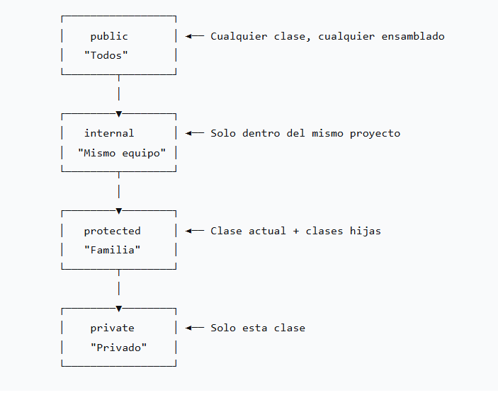
MODIFICADORES DE ACCESO El Sistema de Permisos
Ver archivo EjemploModificadores.cs

Slide 10
Ejercicio
Instrucciones: Identificar qué modificador de acceso usarías para la clase siguiente:
public class TarjetaCredito
{
1. Número de tarjeta (16 dígitos) - ¿?
2. CVV (código de seguridad) - ¿?
3. Nombre del titular - ¿?
4. Límite de crédito - ¿?
5. Saldo actual - ¿?
6. Método para validar el CVV - ¿?
7. Método para procesar un pago - ¿?
8. Historial de transacciones - ¿?
}

Slide 11
HERENCIA - El Poder de la Reutilización
¿QUÉ ES HERENCIA?
Definición: Mecanismo que permite crear una nueva clase a partir de una existente, heredando sus miembros y pudiendo agregar nuevos o modificar los existentes.

Slide 12
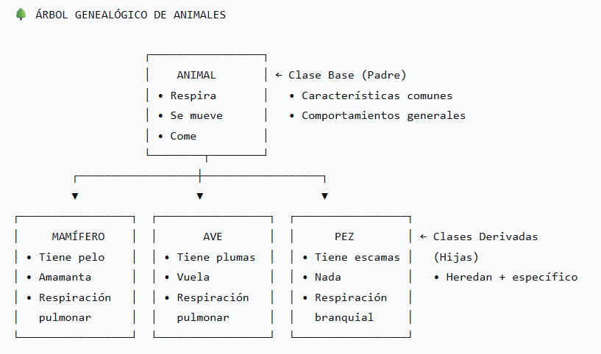
Analogía: Herencia

Slide 13
Herencia en Código
Sintaxis C#
public class Animal
{
//Todo el código de la Clase Animal
}
public class Perro : Animal // Perro ES UN Animal
{
//Todo el código de la clase Perro, pero aquí puedes usar todo lo que
//se define en la clase animal.
}
Ver archivo Herencia.cs y Jerarquias.cs

Slide 14
PERSONALIZANDO COMPORTAMIENTOS
virtual: Marca un método que puede ser sobrescrito en clases hijas
override: Implementa una nueva versión del método virtual
Ver archivo Figuras.cs

Slide 15
Ejercicio de herencia
Crear una clase Padre y 3 clases hijo que hereden de la clase padre sus atributos y métodos.

Slide 16
POLIMORFISMO - El Camaleón de POO
¿QUÉ ES POLIMORFISMO?
Definición: Capacidad de un objeto de tomar múltiples formas. El mismo método puede comportarse diferente según el objeto que lo invoque.
"Polimorfismo" = "Muchas formas" (Poly = muchas, Morfismo = formas)

Slide 17
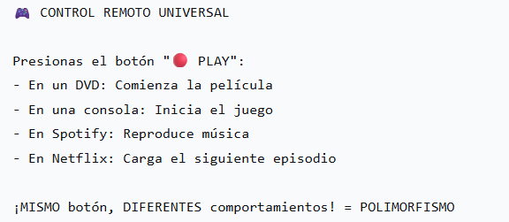
Analogía: El Control Remoto Universal

Slide 18
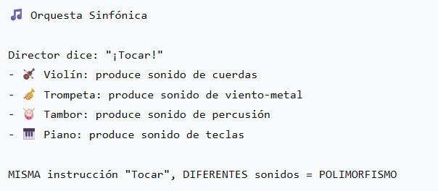
Analogía 2: Instrumentos Musicales

Slide 19
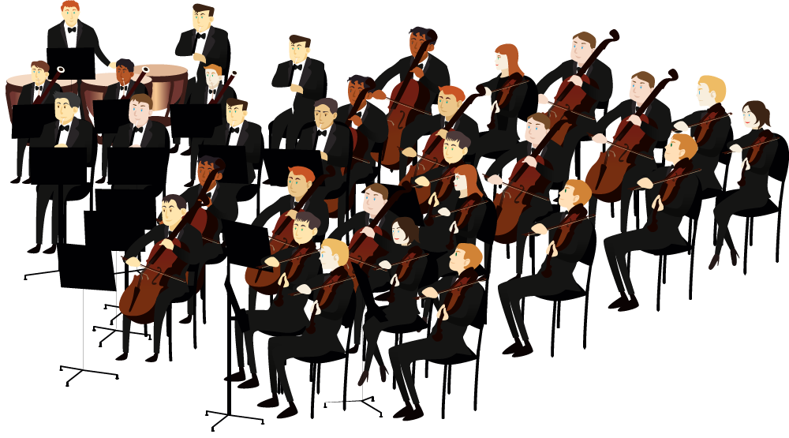
Polimorfismo en Código
Ver archivo Polimorfismo.cs

Slide 20
Polimorfismo con Interfaz
¿Qué es una interfaz?
Definición: Una interfaz en programación es un contrato o conjunto de reglas que define métodos (funciones) que una clase debe implementar obligatoriamente, sin especificar cómo funcionan internamente
public interface IJugable
{
void encender();
void apagar();
void jugar();
}
Public Class VideoJuego : IJugable
{
//Todo el código de la clase y la definición reescribiendo los métodos de la interfaz IJugable.
}
Ver archivo PolimorfismoInterface.cs

Slide 21
Tarea 1 - Individual
Objetivo General
Investigar y analizar los fundamentos de la arquitectura de software, comprendiendo su importancia en el desarrollo de sistemas backend y cómo diferentes patrones arquitectónicos (como MVC) influyen en la calidad, mantenibilidad y escalabilidad del software.
Objetivos Específicos
Comprender qué es la arquitectura de software y por qué es crucial en proyectos de desarrollo
Identificar y describir al menos 3 patrones arquitectónicos diferentes
Analizar casos reales de aplicación de estos patrones
Reflexionar sobre la relación entre arquitectura y atributos de calidad
Desarrollar habilidades de investigación y documentación técnica
Se evaluara presentación y contenido
Subir en teams documento formato PDF a mas tardar viernes 13 Marzo a la media noche

